Slide 1
R
Smart
Intelligent Art
Rami MORRI – Valentin CHATELAIN

Slide 2
SOMMAIRE
L’équipe
Présentation de Rsmart
Historique du projet
Les objectifs
Matériel utilisé
Les étapes du projet
Notre vision
Fonctionnement du robot
R

Slide 3

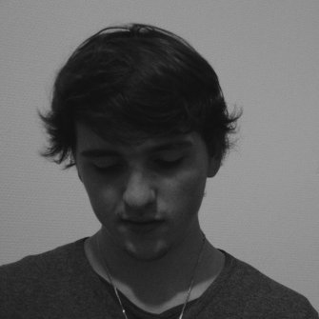
L’EQUIPE
RAMI
VALENTIN
Chef de projet
Développeur
Développeur
R

Slide 4
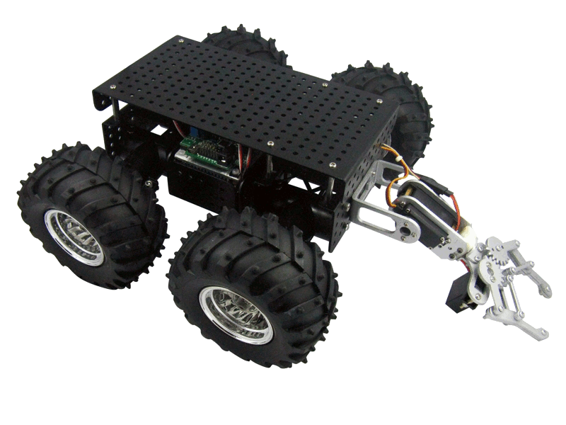
INTRODUCTION
Rsmart est un robot capable de se déplacer de manière autonome et de cartographier son environnement.
R

Slide 5
HISTORIQUE
NAISSANCE DE RSMART
- Volonté de créer une mascotte pour l’école
- Reprise des idées initiales
- Volonté d’initier les étudiants à la robotique
- Ajout de nouvelles idées
- Projet initialement créer par des étudiants de semestre 5
- Volonté de découvrir de nouvelles technologies
R

Slide 6
OBJECTIFS
Contrôler le robot grâce à une carte NetDuino
Communiquer avec un serveur afin de pouvoir effectuer de plus lourdes taches
Pouvoir détecter son environnement (murs, portes etc…)
Pouvoir tracer un chemin prédéfini et le suivre
Pouvoir connaitre la position du robot dans l’environnement
Mettre en place une reconnaissance vocale
Réaliser une cartographie de son environnement
Ajouter une caméra au robot
R

Slide 7


MATERIEL
Netduino plus 2
Raspberry pi 2
Châssis wild thumper
Contrôleur moteur dagu
Webcam logitech
Batteries usb 5v (x2)
Batterie 7,2V
Routeur TP-LINK
R

Slide 8

ETAPES
Mise en place de la cartographie et de la détection des obstacles
Premiers tests de déplacement
1
2
3
4
5
Montage du robot, découverte de l’électronique
Mise en place du serveur de communication afin de pouvoir le contrôler à distance
Déplacement en courbe, recherche de chemin
R

Slide 9



NOTRE VISION
Réactif
Autonome
Maintenable
Pouvoir lui faire exécuter des tâches à distance depuis n’importe quel appareil
Capacité à s’adapter et à analyser son environnement
Permettre à des développeurs de pouvoir facilement lui ajouter de nouvelles fonctionnalités
R

Slide 10

Fonctionnement du robot
R

Slide 11
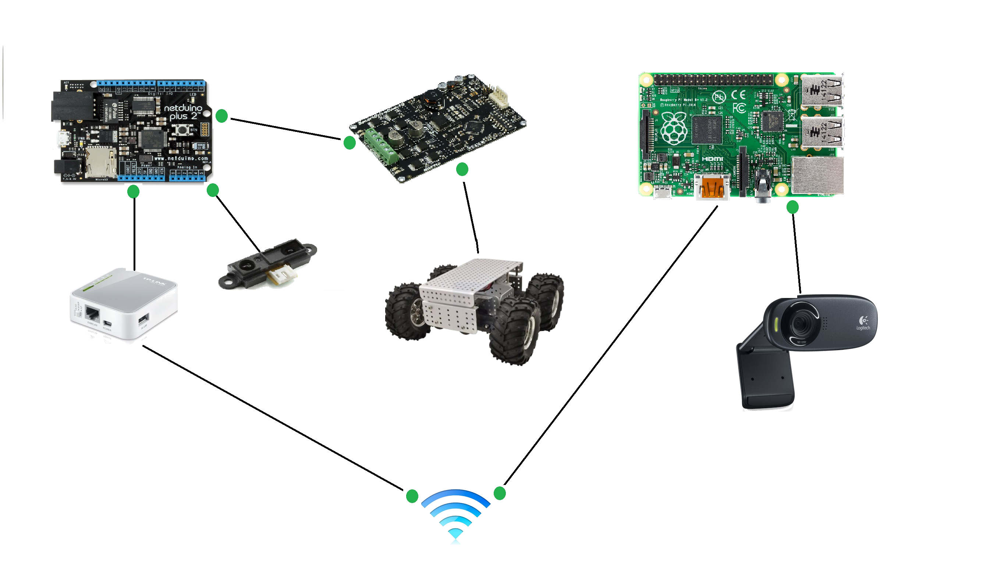
FONCTIONNEMENT
R

Slide 12





6 Applications
Application intégrée au microcontrôleur NetDuino
Application de visualisation de la map et du traçage de chemin
Application de contrôle sous Windows
Application de contrôle vocal
Librairie de classe pour l’application de contrôle
Interface Web de contrôle à distance
R

Slide 13

Un café ?
R

Slide 14
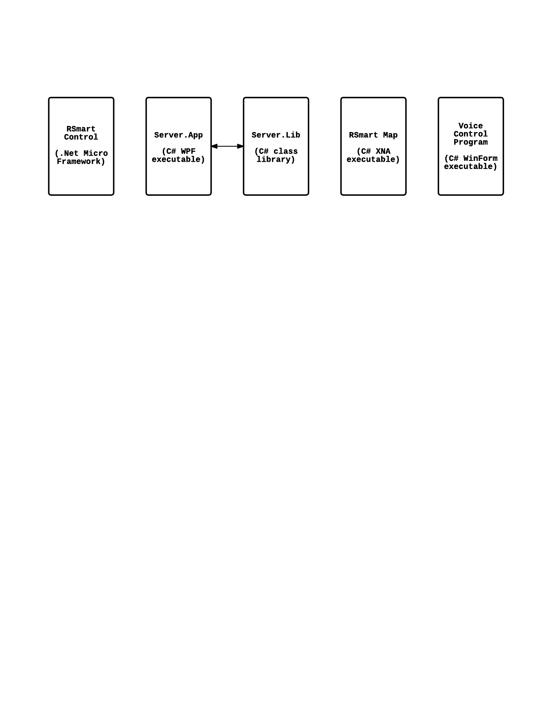
ORGANISATION
R

Slide 15
Rsmart Control
R

Slide 16
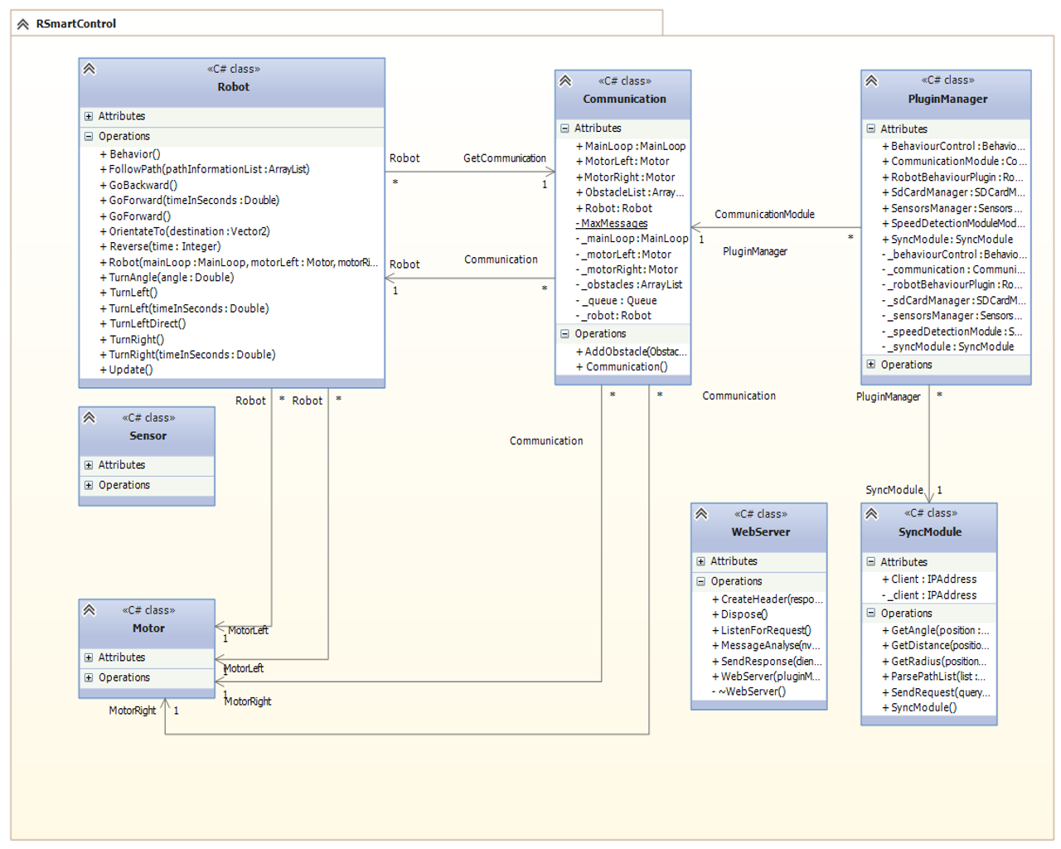
RSMART CONTROL
R

Slide 17
Server Library
R

Slide 18
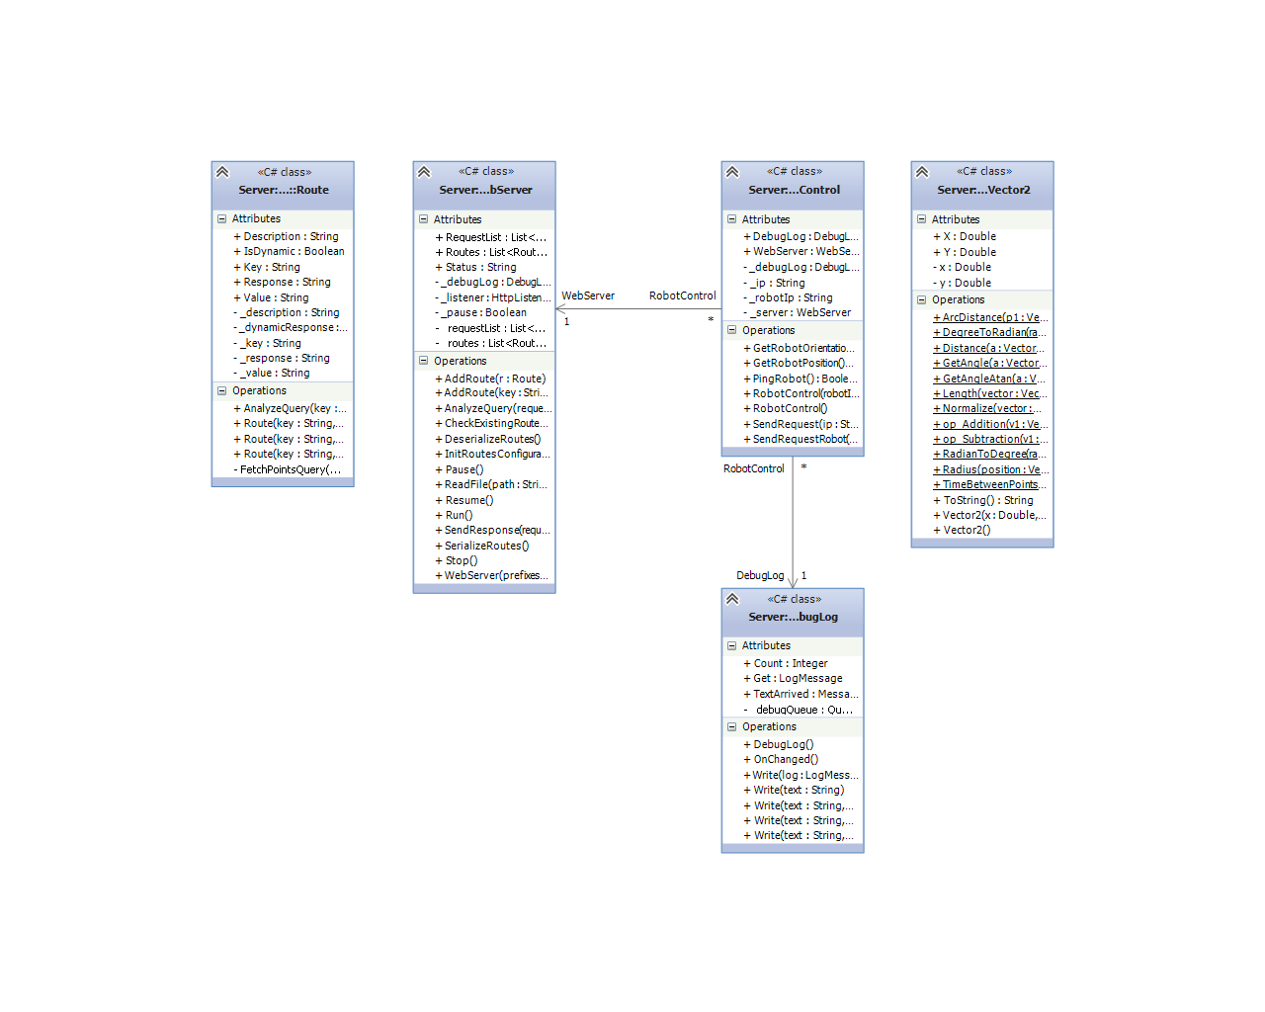
R

Slide 19

Communication avec le robot
R

Slide 20
COMMUNICATION
http://192.168.1.131?Start=true
Etape 1
Etape 2
Etape 3
Etape 4
Envoi d’une requête http au robot
Réception de la requête par le robot
Analyse de la requête
Renvoi d’une réponse et traitement de la tâche demandée
R

Slide 21

Détection des obstacles
R

Slide 22



OBSTACLES
DETECTION
TRAITEMENT
réaction
Un des capteurs infrarouge détecte un objet
Le robot récupère la position de l’obstacle et l’ajoute dans une liste
Le robot recule et change de direction afin d’éviter l’obstacle
R

Slide 23
Suivre un chemin
R

Slide 24
SUIVRE UN CHEMIN
Etape 1
Etape 2
Etape 3
Etape 4
Récupération de la liste des points tracés par l’utilisateur
Calcul des angles et du temps de parcours entre chaque points
Envoi des informations au robot sous forme d’une requête http
Démarrage des moteurs du robot
http://192.198.1.131?FollowPath=60:1000;90:2500;23:500
R

Slide 25

Délégation des tâches
R

Slide 26
FIRST COLUMN
SECOND COLUMN
THIRD COLUMN
Curabitur pretium tincidunt lacus. Nulla gravida orci a odio. Nullam varius, turpis et commodo pharetra, est eros bibendum elit, nec luctus magna felis sollicitudin mauris. Integer in mauris eu nibh euismod gravida. Duis ac tellus et risus vulputate vehicula. Donec lobortis risus a elit. Etiam tempor.
Ut ullamcorper, ligula eu tempor congue, eros est euismod turpis, id tincidunt sapien risus a quam. Maecenas fermentum consequat mi. Donec fermentum. Aliquam consequat. Curabitur augue lorem, dapibus quis, laoreet et, pretium ac, nisi. Aenean magna nisl, mollis quis.
Pellentesque malesuada nulla a mi. Duis sapien sem, aliquet nec, commodo eget, consequat quis, neque. Aliquam faucibus, elit ut dictum aliquet, felis nisl adipiscing sapien, sed malesuada diam lacus eget erat. Cras mollis scelerisque nunc. Nullam arcu.
R

Slide 27
FULL WIDTH IMAGE
Right click
your image and choose
`Send To Back` to have the overlay and footer on top of
your image.
R

Slide 28

OUR LOCATION
Curabitur pretium tincidunt lacus. Nulla gravida orci a odio. Nullam varius, turpis et commodo pharetra, est eros bibendum elit, nec luctus magna felis sollicitudin mauris. Integer in mauris eu nibh euismod gravida. Duis ac tellus et risus vulputate vehicula. Donec lobortis risus a elit. Etiam tempor.
R

Slide 29






ICON POINTS
Curabitur pretium tincidunt lacus. Nulla gravida orci a
Curabitur pretium tincidunt lacus. Nulla gravida orci a
Pellentesque malesuada nulla a mi. Duis sapien sem
Pellentesque malesuada nulla a mi. Duis sapien sem
Curabitur pretium tincidunt lacus. Nulla gravida orci a
Curabitur pretium tincidunt lacus. Nulla gravida orci a
R

Slide 30
PRICING TABLES
LIGHT PACKAGE
SUPER PACKAGE
ULTRA PACKAGE
FEATURE 1
FEATURE 1
FEATURE 1
FEATURE 2
FEATURE 2
FEATURE 2
FEATURE 3
FEATURE 3
FEATURE 4
R

Slide 31




STATISTICS
80%
Curabitur pretium tincidunt lacus. Nulla gravida orci a odio. Nullam varius, turpis et commodo pharetra,
70%
Curabitur pretium tincidunt lacus. Nulla gravida orci a odio. Nullam varius, turpis et commodo pharetra,
R

Slide 32
TIMELINE
Curabitur pretium tincidunt lacus. Nulla gravida orci a odio. Nullam varius, turpis et commodo pharetra,
Curabitur pretium tincidunt lacus. Nulla gravida orci a odio. Nullam varius, turpis et commodo pharetra,
2004
2009
2001
2007
2013
Curabitur pretium tincidunt lacus. Nulla gravida orci a odio. Nullam varius, turpis et commodo pharetra,
Curabitur pretium tincidunt lacus. Nulla gravida orci a odio. Nullam varius, turpis et commodo pharetra,
Curabitur pretium tincidunt lacus. Nulla gravida orci a odio. Nullam varius, turpis et commodo pharetra,
M

Slide 33
BAR CHART
Curabitur pretium tincidunt lacus. Nulla gravida orci a odio. Nullam varius, turpis et commodo pharetra, est eros bibendum elit, nec luctus magna felis sollicitudin mauris. Integer in mauris eu nibh euismod gravida. Duis ac tellus et risus vulputate vehicula.
M

Slide 34


MOBILE
Curabitur pretium tincidunt lacus. Nulla gravida orci a odio. Nullam varius, turpis et commodo pharetra, est eros bibendum elit, nec luctus magna felis sollicitudin mauris. Integer in mauris eu nibh euismod gravida. Duis ac tellus et risus vulputate vehicula.
Ut ullamcorper, ligula eu tempor congue, eros est euismod turpis, id tincidunt sapien risus a quam. Maecenas fermentum consequat mi. Donec fermentum. Aliquam consequat. Curabitur augue lorem, dapibus quis, laoreet et, pretium ac, nisi. Aenean
M

Slide 35


CUSTOM BOXES
Curabitur pretium tincidunt lacus. Nulla gravida orci a odio. Nullam varius, turpis et commodo pharetra, est eros bibendum elit, nec luctus magna felis sollicitudin mauris.
BOX TEXT
Curabitur pretium tincidunt lacus. Nulla gravida orci a odio. Nullam varius, turpis et commodo pharetra, est eros bibendum elit, nec luctus magna felis sollicitudin mauris.
BOX TEXT
M

Slide 36

NUMBERED BARS
22
12
27
M

Slide 37
PIE CHART
TEXT
TEXT
TEXT
Curabitur pretium tincidunt lacus.
Pellentesque malesuada nulla a mi.
Curabitur pretium tincidunt lacus.
M

Slide 38





PIE CHARTS
10%
25%
30%
50%
75%
M

Slide 39




PIE CHARTS 2
Curabitur pretium tincidunt lacus.
Nulla gravida orci a odio.
25%
50%
Curabitur pretium tincidunt lacus.
Nulla gravida orci a odio.
30%
85%
Curabitur pretium tincidunt lacus.
Nulla gravida orci a odio.
Curabitur pretium tincidunt lacus.
Nulla gravida orci a odio.
M

Slide 40
STEPS
STEP 1
STEP 2
STEP 3
STEP 4
Curabitur pretium tincidunt lacus. Nulla gravida orci a odio. Nullam varius, turpis et commodo pharetra
Curabitur pretium tincidunt lacus. Nulla gravida orci a odio. Nullam varius, turpis et commodo pharetra
Curabitur pretium tincidunt lacus. Nulla gravida orci a odio. Nullam varius, turpis et commodo pharetra
Curabitur pretium tincidunt lacus. Nulla gravida orci a odio. Nullam varius, turpis et commodo pharetra
M

Slide 41

INFORMATION
Curabitur pretium tincidunt lacus. Nulla gravida orci a odio. Nullam varius, turpis et commodo pharetra
Curabitur pretium tincidunt lacus. Nulla gravida orci a odio. Nullam varius, turpis et commodo pharetra
Curabitur pretium tincidunt lacus. Nulla gravida orci a odio. Nullam varius, turpis et commodo pharetra
Curabitur pretium tincidunt lacus. Nulla gravida orci a odio. Nullam varius, turpis et commodo pharetra
M

Slide 42

OUR OFFICES
Ut ullamcorper, ligula eu tempor congue, eros est euismod turpis, id tincidunt sapien risus a quam. Maecenas fermentum consequat mi. Donec fermentum. Aliquam consequat. Curabitur augue lorem, dapibus quis, laoreet et, pretium ac, nisi. Aenean
12th Floor
Our Offices are located on the Building of Awesomeness
M

Slide 43








CONTACT US
Facebook/company
Twitter/company
Skype ID: Company
Company.com
Company Number
Youtube/company
LinkedIN/Company
Mail@company
M

Slide 44

THANK YOU FOR LISTENING
WE WILL NOW BE ANSWERING QUESTIONS
M

